Slide 1
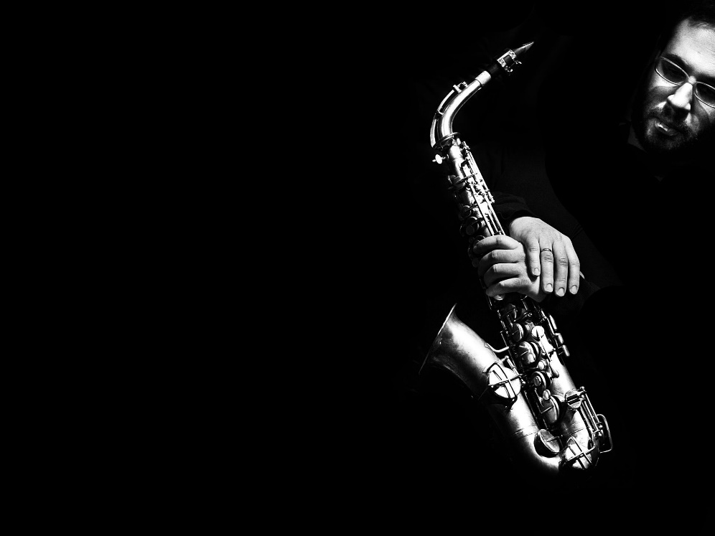
JAZZ

Slide 2
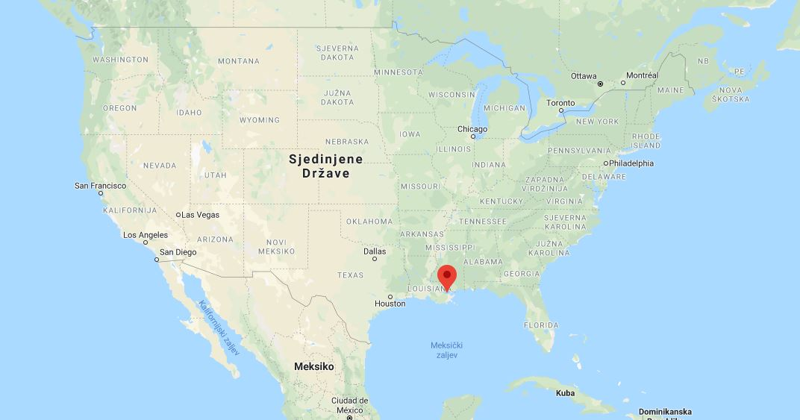
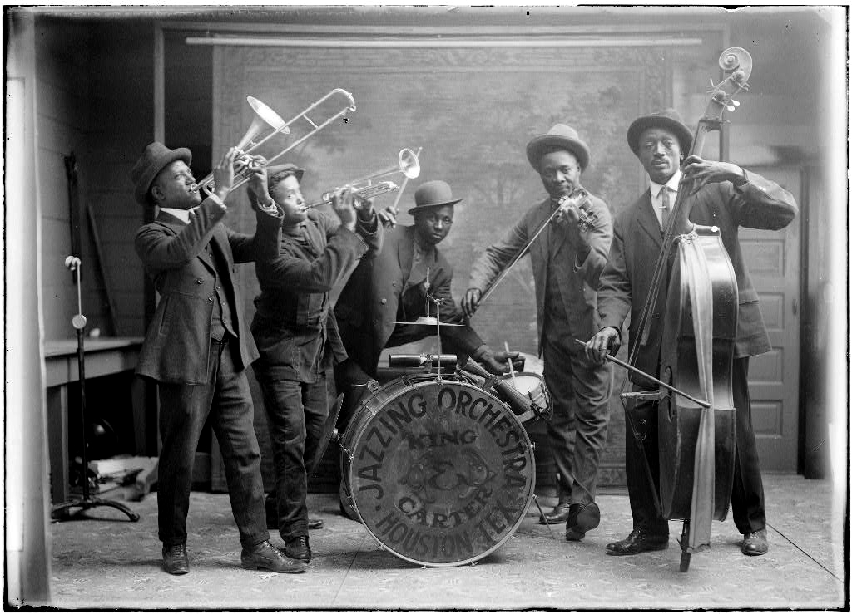
Pojavio se početkom 20. stoljeća
u SAD-u, u New Orleansu…
… među afroameričkim stanovnicima.

Slide 3
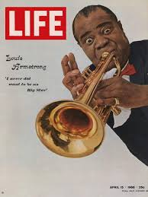
Prvi stil u jazzu naziva se New Orleans stil. Ponekad ga nazivaju i dixilend.
Poslušaj kako zvuči:
https://www.youtube.com/watch?v=5SS9EnD_-_Y

Slide 4
U jazzu je vrlo važna improvizacija.
To je način sviranja po osjećaju, bez čvrsto dogovorenih melodija i oblika. Glazbenici sviraju kako im „padne na pamet” i kako se trenutno osjećaju.

Slide 5
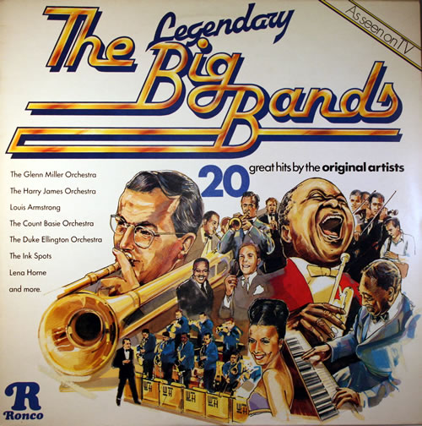
Prije Drugog svijetskog rata pojavili su se veliki orkestri koji su svirali swing.
Poslušaj skladbu Sing Sing Sing koja se i dan danas može čuti na radiju i televiziji.
Sing Sing Sing
Benny Goodman
1935.
https://www.youtube.com/watch?v=TIoTpeM6o2A

Slide 6
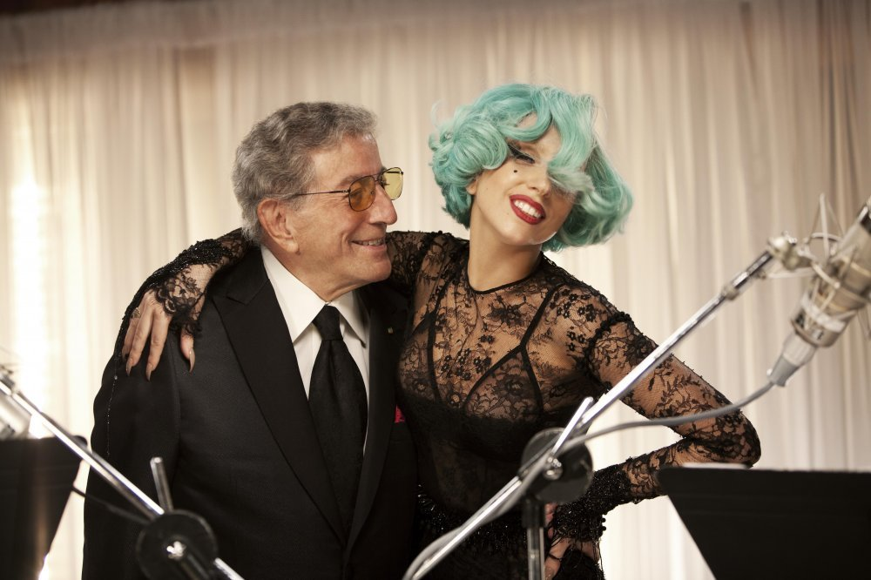
Vokalni jazz
Jazz u kojemu se pjeva nazivamo vokalni jazz.
Tonny Bennett i Lady Gaga
The Lady is a Tramp
https://www.youtube.com/watch?v=ZPAmDULCVrU

Slide 7
Početkom 1970-ih godina neki su glazbenici pokušali spojiti jazz i rock i dobili zanimljive rezultate. Taj stil se zove jazz-rock.
Lucretia Macevil
Blood Sweat & Tears
https://www.youtube.com/watch?v=trJkB5XtfXM

Slide 8
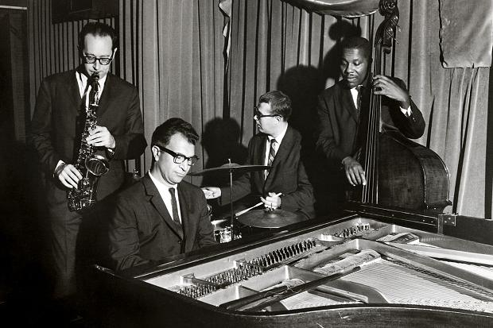
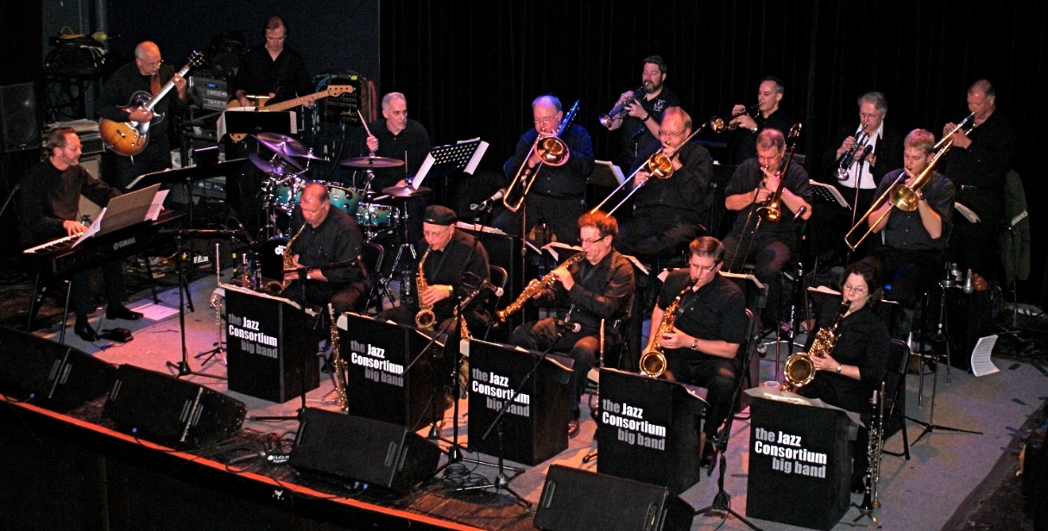
Dvije vrste orkestara:
Combo – mali orkestar (bubanj, bas, klavir i solistički instrument).
Big band – veliki orkestar (bubanj, bas, klavir i skupina puhačkih glazbala)

Slide 9
Simfonijski jazz
Spoj jazza i europske klasične glazbe.
Opera Porgy and Bess
Summertime
https://www.youtube.com/watch?v=O7-Qa92Rzbk

